Slide 1

PROYECTO INTEGRADOR — TECNICATURA SUPERIOR EN CIENCIAS DE DATOS E IA
RetailIQ 360°
Plataforma de Inteligencia Comercial Omnicanal
Análisis de ventas, pricing dinámico y estrategia de cross-selling en el mercado argentino
Carmen M. Rodríguez · Tamara W. Peña
Profesor asesor: Erick Ravelo
Instituto de Formación Técnica Superior N° 24

Slide 2
CONTEXTO
Datos fragmentados, decisiones a ciegas
▸ Tres sistemas, cero visión unificada. Tienda física, sitio web y marketplace registran las ventas en plataformas separadas.
▸ Sin panorama completo. No es posible saber qué canal es más rentable ni si los precios están bien posicionados frente a la competencia.
▸ Un mercado que ya no es secundario. 253 millones de órdenes y $34 billones facturados en 2025, +55% interanual (CACE).
▸ La inflación distorsiona el análisis. Un crecimiento nominal del 40% puede ser, en términos reales, una pérdida de terreno.

Slide 3
OBJETIVOS
Del dato disperso a la decisión accionable
1. Modelo de datos unificado
Esquema galaxia procesable con DAX
2. Ventas omnicanal
Indicadores ajustados por inflación
Objetivo general
▸ Desarrollar una plataforma de inteligencia comercial omnicanal que integre ventas, precios y comportamiento de clientes de una empresa retail argentina.
3. Inteligencia de precios
Price index + simulador What-If
4. Cross-selling
Algoritmo Apriori sobre la base transaccional
5. Segmentación de clientes
Modelo RFM: valor, riesgo y CLV estimado

Slide 4
HIPÓTESIS
Tres supuestos a validar con el modelo
H1 — Fragmentación y rentabilidad por canal
Al unificar los canales aparecerán diferencias de margen hoy invisibles: al menos uno se desviará +5 pp del promedio.
H2 — Precios desactualizados en contexto inflacionario
Al menos el 20% de los SKU mostrará un precio desviado >10% respecto de la referencia de mercado.
H3 — Patrones de compra como oportunidad de cross-selling
El algoritmo Apriori identificará al menos 5 reglas de asociación con lift mayor a 2.

Slide 5
LA SOLUCIÓN
Cuatro módulos analíticos, un solo modelo
Ventas omnicanal
Consolidación multicanal con ajuste por inflación (IPC INDEC)
Datos y validación
▸ Fuentes de datos: Olist Brazilian E-Commerce + Superstore Sales (Kaggle).
▸ Localización Argentina: capa generada con Python (Faker), sobre datos públicos.
▸ Contexto macro: inflación (INDEC) y tipo de cambio (BCRA).
▸ Validación: sin nulos en claves del modelo; reglas Apriori con lift ≥ 1; segmentos RFM concentran el revenue esperado.
Pricing dinámico
Price index vs. competencia + simulador de descuentos What-If
Market basket
Algoritmo Apriori: reglas de asociación entre productos
Segmentación RFM
4 segmentos de clientes + CLV estimado, calculados en DAX

Slide 6
DESCRIPCIÓN TÉCNICA
Arquitectura: esquema galaxia
FactVentas
Todas las transacciones de venta de los tres canales
Justificación del modelo
▸ Por qué galaxia y no estrella: ventas y precios de competencia son procesos de negocio distintos, con granularidad propia, que igual necesitan compararse contra los mismos productos, períodos y canales.
▸ Resultado: 2 tablas de hechos, 8 dimensiones, 13 relaciones validadas, cardinalidad muchos a uno en todos los casos.
FactPreciosComp
Relevamiento de precios de la competencia por SKU
▸ Dimensiones compartidas: DimProducto, DimTiempo y DimCanal permiten análisis cruzados sin duplicar datos.
▸ Dimensiones de apoyo: DimCliente, DimGeografia, DimSucursal, DimInflacion.
▸ Relaciones inactivas: FactPreciosComp se activa con USERELATIONSHIP solo cuando la medida lo requiere, evitando ambigüedad.

Slide 7
DESCRIPCIÓN TÉCNICA
Stack tecnológico
Python (pandas, numpy, Faker, mlxtend)
ETL, generación de datos sintéticos y algoritmo Apriori
Power BI Desktop + DAX
Modelado del esquema galaxia, medidas y dashboards
Power Query
Transformaciones finales: tipado, columnas derivadas
DAX Studio
Optimización de medidas con VertiPaq Analyzer
GitHub
Control de versiones de código y documentación

Slide 8
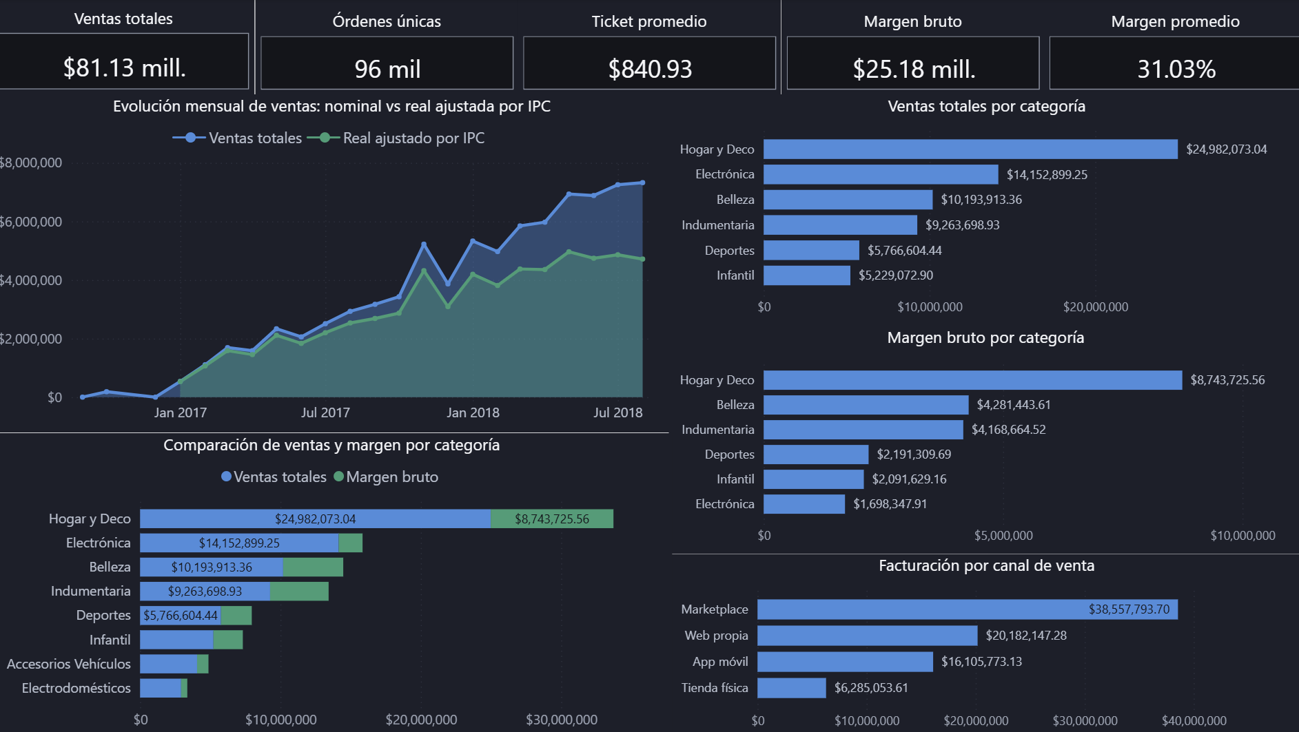
RESULTADOS
Dashboard ejecutivo
$81.13M
Ventas totales
96 mil
Órdenes únicas
$840.93
Ticket promedio
$25.18M
Margen bruto
31.03%
% Margen promedio
▸ 92% de la facturación corresponde a canales digitales; el marketplace es el canal dominante.
▸ La brecha nominal vs. real se amplia notoriamente en 2018, evidenciando el impacto inflacionario.
▸ Alimentos y Bebidas es la única categoría con price index mayor a 1 (posicionada por encima del mercado).

Slide 9
RESULTADOS
Viabilidad económica: análisis VAN
-USD 3.456
Año 0
+USD 3.444
Año 1
+USD 17.444
Año 2
+USD 38.224
Año 3
▸ VAN a 3 años (tasa 30%): USD 26.913, positivo.
▸ Relación beneficio/costo: ≈ 2.8:1 — beneficios acumulados USD 86.600 vs. gastos USD 30.944.
▸ Estructura de costos liviana: dominada por herramientas de IA e infraestructura Microsoft 365.
▸ Punto de equilibrio: 3 clientes piloto a USD 150/mes cubren los gastos operativos del año 1.

Slide 10
CIERRE
Conclusiones
▸ Plataforma funcional y documentada: 10 páginas de dashboard, 8 preguntas de negocio respondidas.
▸ Modelo consistente: esquema galaxia con 13 relaciones validadas, sin ambigüedad de filtros.
▸ El 92% de las ventas corresponde a canales digitales, coherente con los benchmarks CACE 2025.
▸ RFM y K-Means producen segmentos complementarios: recencia vs. comportamiento global.
▸ Viabilidad económica confirmada: VAN positivo bajo una tasa de descuento exigente del 30%.

Slide 11
TRABAJO FUTURO
Próximos pasos
1. Incorporar datos de costo real por SKU para un margen preciso
2. Sumar datos de stock: sell-through rate y rotación de inventario
3. Granularidad horaria para detectar patrones intradía (app móvil)
4. Dimensión de eventos comerciales (Hot Sale, CyberMonday)
5. Modelo predictivo de churn (regresión logística / Random Forest)

Slide 12

Gracias
RetailIQ 360° — Preguntas y comentarios del jurado
Carmen M. Rodríguez · Tamara W. Peña
Repositorio del proyecto: GitHub

